Slide 1
Bài 7: Thực hành
Lắp Mạch Điện
Đèn Ống Huỳnh Quang
CHÀO MỪNG THAM GIA LỚP HỌC HÔM NAY
Công Nghệ 9

Slide 2
Bài 7: Lắp Mạch Điện
Đèn Ống Huỳnh Quang
I/ Dụng cụ vật liệu và thiết bị:
  Dụng cụ: kìm cắt dây, kìm tuốt dây, tua vít, bút thử điện, thước kẻ, bút chì.
  Vật liệu và thiết bị: bóng đèn ống huỳnh quang, tắc te, chấn lưu, máng đèn, công tắc 2 cực, cầu chì, bảng điện, dây dẫn, giấy nhám, băng cách điện.

Slide 3
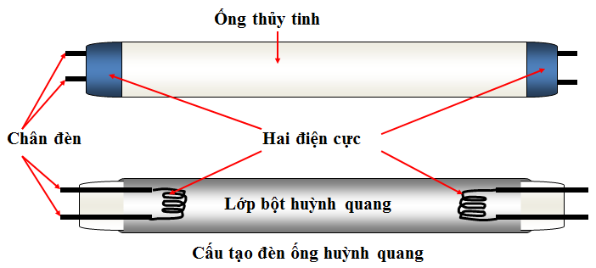

Slide 4
CHẤN LƯU ĐIỆN CẢM
LÕI THÉP (MẠCH TỪ)
VÍT NỐI DÂY
ĐẦU DÂY
CUỘN DÂY

Slide 5
TẮC -TE
TỤ CHỐNG NHIỄU
LƯỠNG KIM

Slide 6
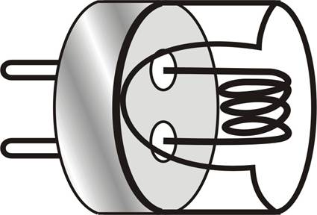
ĐÈN ỐNG HUỲNH QUANG
ỐNG THỦY TINH
CHÂN ĐÈN
ĐIỆN CỰC

Slide 7
Bài 7: Lắp Mạch Điện
Đèn Ống Huỳnh Quang
a/ Tìm hiểu sơ đồ nguyên lí làm việc đèn ống huỳnh quang:
_ Gồm 5 phần tử chính:
Tên gọi | Chức năng
Cầu chì
Công tắc
Chấn lưu
Tắc te
Bóng đèn
Là thiết bị điện dùng để bảo vệ an toàn cho các đồ dùng điện, mạch điện khi xảy ra sự cố ngắn mạch hoặc quá tải.
Dùng để đóng hoặc cắt nguồn điện với mạch điện
Tạo sự tăng thế lúc ban đầu để đèn làm việc và giới hạn dòng điện qua đèn quá sáng
Tự động nối mạch khi điện áp cao ở 2 điện cực và ngắt mạch khi điện áp giảm
Là nơi phát ra ánh sáng

Slide 8
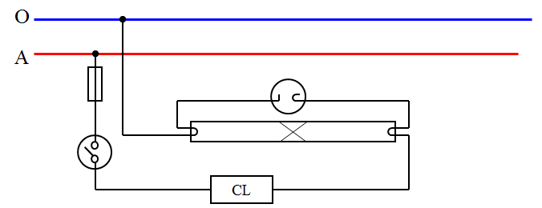
Bài 7: Lắp Mạch Điện
Đèn Ống Huỳnh Quang
II/ Nội dung và trình tự thực hành:
  Vẽ sơ đồ lắp đặt:
  a/ Tìm hiểu sơ đồ nguyên lí mạch đèn ống huỳnh quang:
  1. Tắc te
  2. Chấn lưu 3. Đèn
1
2
3

Slide 9
Bài 7: Lắp Mạch Điện
Đèn Ống Huỳnh Quang
II/ Nội dung và trình tự thực hành:
  Vẽ sơ đồ lắp đặt:
  b/ Vẽ sơ đồ lắp đặt mạch điện:

Slide 10
b) Vẽ sơ đồ lắp mạch điện:
O
A
CL
*Các bước tiến hành vẽ:
B1: Vẽ đường dây nguồn
B2: Xác định vị trí để bảng điện, bộ đèn huỳnh quang
B3: Xác định vị trí các thiết bị điện trên bảng điện
B4: Vẽ đường dây dẫn điện theo sơ đồ nguyên lý

Slide 11
b) Vẽ sơ đồ lắp mạch điện:
O
A
CL
Khi đóng công tắc, đèn sẽ sáng

Slide 12
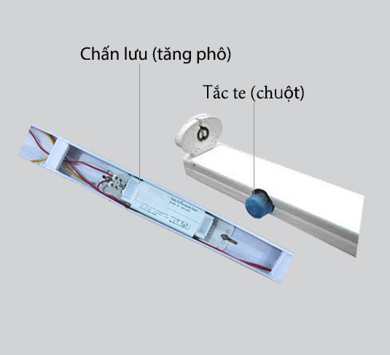
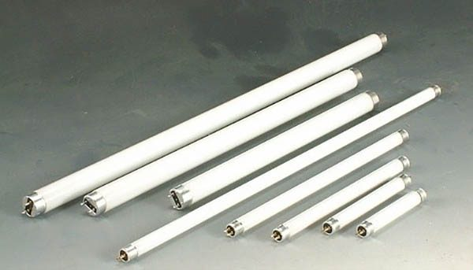

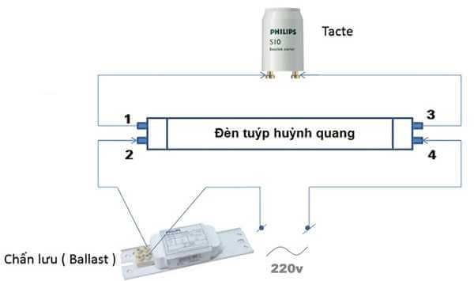

Slide 13
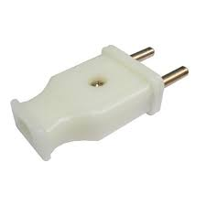
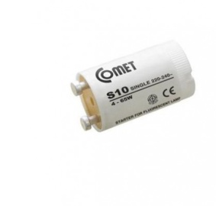
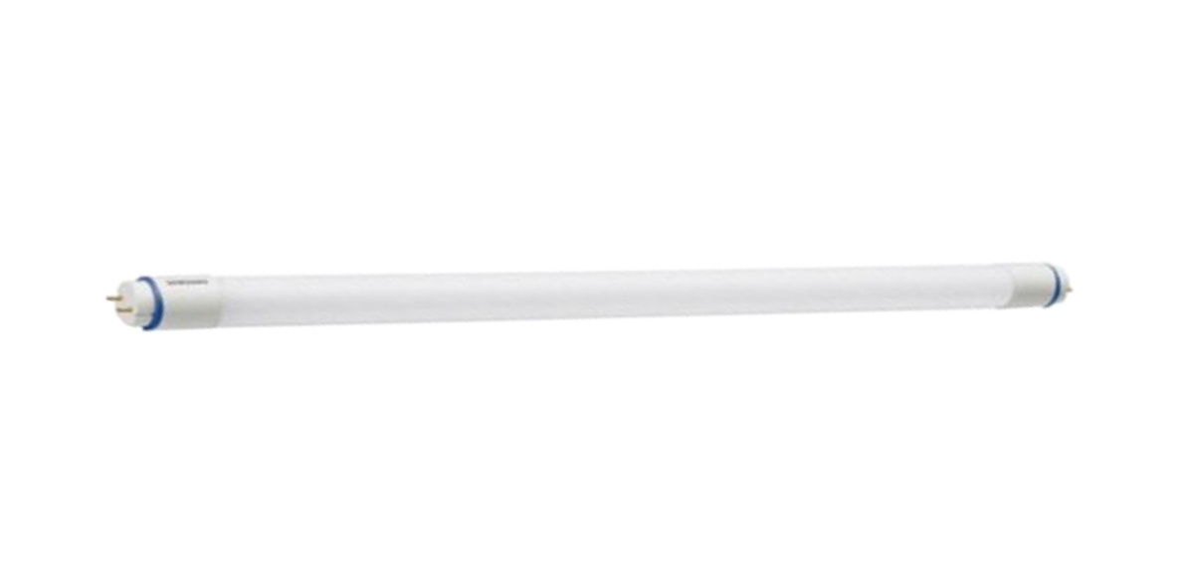
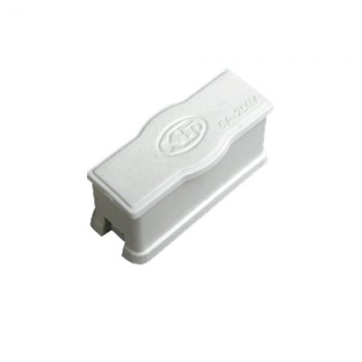
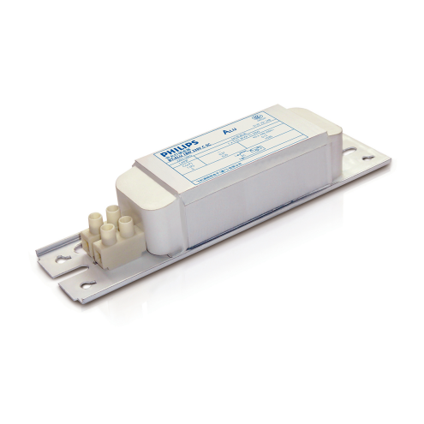
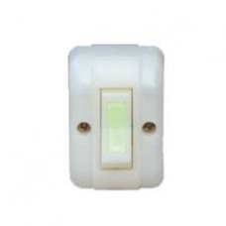
2/ Xác định vị trí các thiết bị trên bảng điện, bộ đèn
1/ Xác định vị trí để bảng điện, bộ đèn
5/ Nối các thiết bị về đường dây nguồn
3/ Nối dây các thiết bị trên bộ đèn
4/ Nối dây các thiết bị trên bảng điện

